Slide 1
Mise en marché
Ecofi Trajectoires Durables
Ecofi Agir Pour le Climat
Palatine Europe Sustainable Employment
Mirova Euro Short Term Sustainable Bond Fund
Mirova Euro High Yield Sustainable Bond Fund
Octobre 2023

Slide 2
01
Les fonds et les segments de clientèle visés
02
Pourquoi référencer ces fonds ?
03
Le dispositif d’accompagnement

Slide 3
01
Les fonds concernés et les segments de clientèle visés

Slide 4

Ecofi Trajectoires Durables part C
FR0010214213
Les références à un classement, un label, un prix et/ou à une notation ne préjugent pas des résultats futurs du fonds ou du gestionnaire
Investir dans des entreprises respectueuses des enjeux de demain.

Slide 5
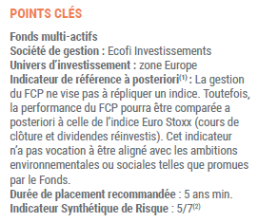
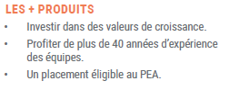
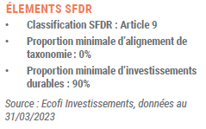
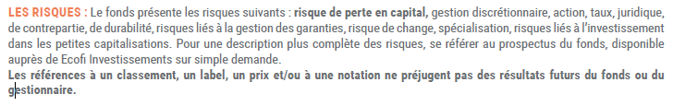


Ecofi Trajectoires Durables part C
FR0010214213
Les références à un classement, un label, un prix et/ou à une notation ne préjugent pas des résultats futurs du fonds ou du gestionnaire
Investir dans des entreprises respectueuses des enjeux de demain.

Slide 6

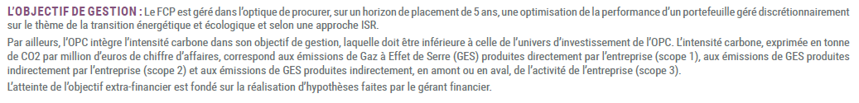
Ecofi Agir Pour le Climat part C
FR0010642280
Accompagner la transition énergétique et écologique
Les références à un classement, un label, un prix et/ou à une notation ne préjugent pas des résultats futurs du fonds ou du gestionnaire

Slide 7
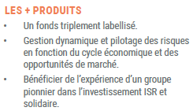
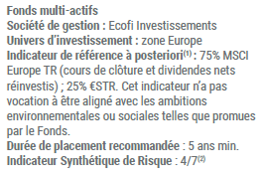
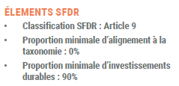
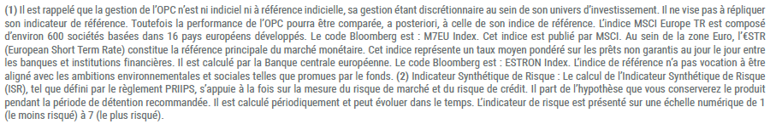
Ecofi Agir Pour le Climat part C
FR0010642280
Accompagner la transition énergétique et écologique
Les références à un classement, un label, un prix et/ou à une notation ne préjugent pas des résultats futurs du fonds ou du gestionnaire

Slide 8
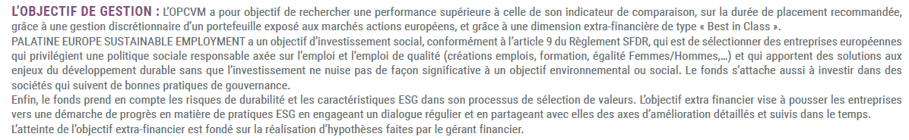
Palatine Europe Sustainable Employment
FR0013391513 part R et FR0010915181 part I
Un fonds qui vise à investir dans des sociétés qui suivent de bonnes pratiques sociales.

Slide 9
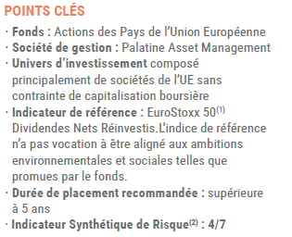
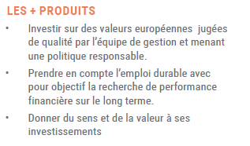
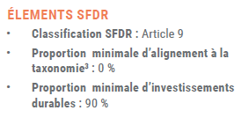
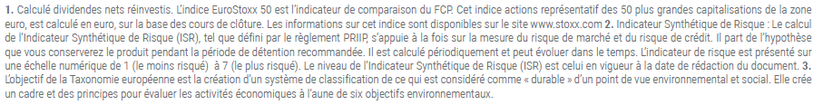
Palatine Europe Sustainable Employment
FR0013391513 part R et FR0010915181 part I
Un fonds qui vise à investir dans des sociétés qui suivent de bonnes pratiques sociales.
Le DIC, le prospectus et les documents périodiques sont disponibles gratuitement en français sur demande auprès de Natixis Investment Managers International et sur le site https://ngamdfr-opcvm-reseaux.net/fonds/FR0013391563/detail et https://ngamdfr-opcvm-reseaux.net/fonds/FR0010915181/detail. Le DIC doit être remis au client préalablement à la souscription.

Slide 10
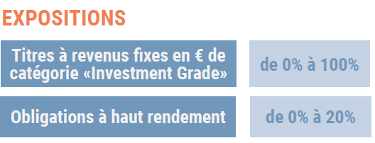
Mirova Euro Short Term Sustainable Bond Fund
LU2478819217 part R et LU2478819050 part I (1/2)
Une solution obligataire de maturité courte (inférieure à 4 ans) qui vise à réduire l’impact négatif de la hausse des taux et à financer une transition environnementale et sociale.

Slide 11
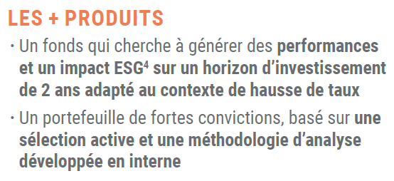
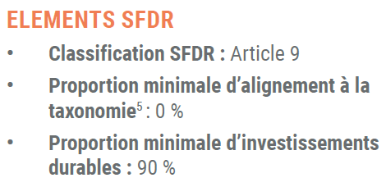


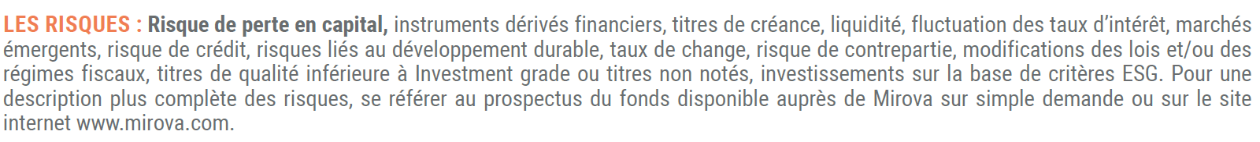
Mirova Euro Short Term Sustainable Bond Fund
LU2478819217 part R et LU2478819050 part I (2/2)
* Le calcul de l’Indicateur Synthétique de Risque, tel que défini par le règlement PRIIP, s’appuie à la fois sur la mesure du risque de marché et du risque de crédit. Il part de l’hypothèse que vous conserverez le produit pendant la période de détention recommandée. Il est calculé périodiquement et peut évoluer dans le temps. L’indicateur de risque est présenté sur une échelle numérique de 1 (le moins risqué) à 7 (le plus risqué). Le niveau de l’Indicateur Synthétique de Risque (ISR) est celui en vigueur à la date de rédaction du document.
4. Environnemental, Social et Gouvernance. 5 L’objectif de la Taxonomie européenne est la création d’un système de classification de ce qui est considéré comme « durable » d’un point de vue environnemental. Elle crée un cadre et des principes pour évaluer les activités économiques à l’aune de six objectifs environnementaux.
Pour plus d'information concernant les aspects liés à la durabilité du fonds, veuillez vous référer au document prévu par l'article 10 de la réglementation SFDR intitulé "Publication d’informations en matière de durabilité" disponible sur le site de la société de gestion du fonds et sur le site https://www.mirova.com/fr
Le DIC, le prospectus et les documents périodiques sont disponibles gratuitement en français sur demande auprès de Natixis Investment Managers International et sur le site https://ngamdfr-opcvm-reseaux.net/fonds/LU2478819217/detail et https://ngamdfr-opcvm-reseaux.net/fonds/LU2478819050/detail. Le DIC doit être remis au client préalablement à la souscription.

Slide 12
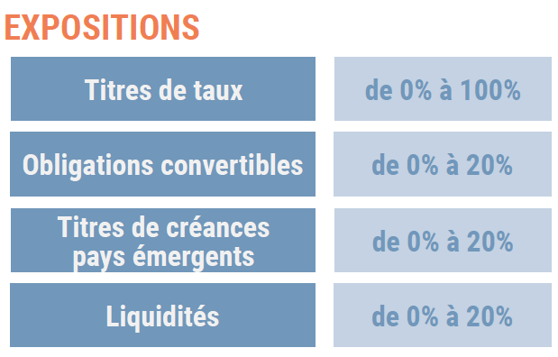
Mirova Euro High Yield¹ Sustainable Bond Fund
LU2478873693 part R et LU2478873263 part I (1/2)
Une solution cherchant à combiner les critères ESG² et une gestion de conviction obligataire dans un univers d’entreprises privées
Haut rendement
Environnemental, Social et Gouvernance.

Slide 13
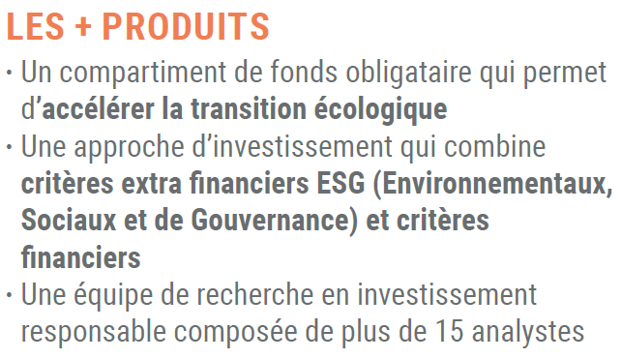
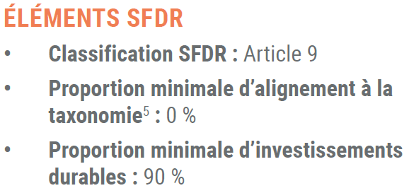


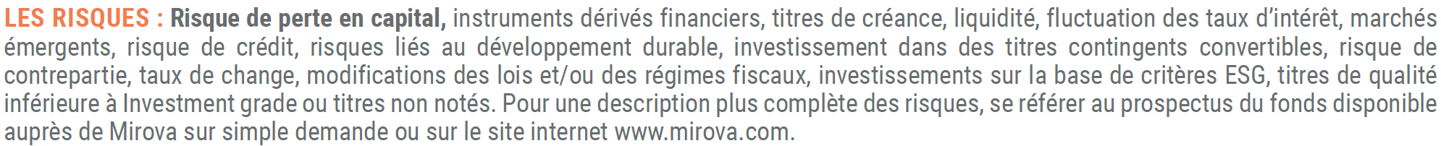
Mirova Euro High Yield Sustainable Bond Fund
LU2478873693 part R et LU2478873263 part I (2/2)
* Le calcul de l’Indicateur Synthétique de Risque, tel que défini par le règlement PRIIP, s’appuie à la fois sur la mesure du risque de marché et du risque de crédit. Il part de l’hypothèse que vous conserverez le produit pendant la période de détention recommandée. Il est calculé périodiquement et peut évoluer dans le temps. L’indicateur de risque est présenté sur une échelle numérique de 1 (le moins risqué) à 7 (le plus risqué). Le niveau de l’Indicateur Synthétique de Risque (ISR) est celui en vigueur à la date de rédaction du document.
5. L’objectif de la Taxonomie européenne est la création d’un système de classification de ce qui est considéré comme « durable » d’un point de vue environnemental. Elle crée un cadre et des principes pour évaluer les activités économiques à l’aune de six objectifs environnementaux.
Pour plus d'information concernant les aspects liés à la durabilité du fonds, veuillez vous référer au document prévu par l'article 10 de la réglementation SFDR intitulé "Publication d’informations en matière de durabilité" disponible sur le site de la société de gestion du fonds et sur le site https://www.mirova.com/fr
Le DIC, le prospectus et les documents périodiques sont disponibles gratuitement en français sur demande auprès de Natixis IM et sur le https://ngamdfr-opcvm-reseaux.net/fonds/LU2478873693/detail (part R) et https://ngamdfr-opcvm-reseaux.net/fonds/LU2478873263/detail part I) . Le DIC doit être remis au client préalablement à la souscription.

Slide 14
Ciblage général
Le conseiller doit s’assurer du respect des procédures dans son établissement, relatives au Conseil, au Questionnaire Risque (QR), au Questionnaire de Compétences Financières (QCF), au Questionnaire Finance Durable (QFD) et à la Synthèse Epargne : cette dernière doit être complétée avec le client, qui devra la signer. La Synthèse Epargne devra comprendre le test d’adéquation, les instruments financiers proposés au client, ainsi que l’acceptation (ou non) du client (avec mise en garde si le choix du client n’est pas adapté).
Avant de proposer le produit financier au client, le Conseiller devra s’enquérir de la capacité du client à subir des pertes, de la connaissance et de l’expérience financière de son client, de ses objectifs et de ses besoins, de son appétence aux risques, de son horizon de placement, de sa situation patrimoniale et de ses préférences en matière de durabilité.
Il devra également informer son client des risques associés au produit, en particulier du risque de perte en capital.
Le Conseiller devra fournir au client les informations précontractuelles sur les caractéristiques du produit à souscrire ainsi que sur les coûts et charges associés.

Slide 15
Information relative aux investisseurs américains
Le FCP n’est pas enregistré en tant que véhicule d’investissement aux Etats-Unis et ses parts ne sont pas et ne seront pas enregistrées au sens du Securities Act de 1933 et, ainsi, elles ne peuvent pas être proposées ou vendues aux Etats-Unis à des Restricted Persons, telles que définies ci-après.
Les Restricted Persons correspondent à toute personne ou entité située sur le territoire des Etats-Unis (y compris les résidents américains), toute société ou toute autre entité relevant de la législation des Etats-Unis ou de l’un de ses Etats, tout personnel militaire des Etats-Unis ou tout personnel lié à un département ou une agence du gouvernement américain situé en dehors du territoire des Etats-Unis, ou toute autre personne qui serait considérée comme une U.S. Person au sens de la Regulation S issue du Securities Act de 1933, tel que modifié.

Slide 16
02
Pourquoi référencer ces fonds dans nos univers d’investissement ?

Slide 17
Mise en marché globale
Nous souhaitons étoffer l’offre proposée aux CE en terme de Finance Durable dans le but de :
Permettre aux clients de donner du sens à leur épargne
S’adapter au contexte inflationniste avec des fonds à plus court terme (fonds obligataires Mirova)
Pousser des solutions durables et à impact (article 9 au sens de la réglementation SFDR)

Slide 18
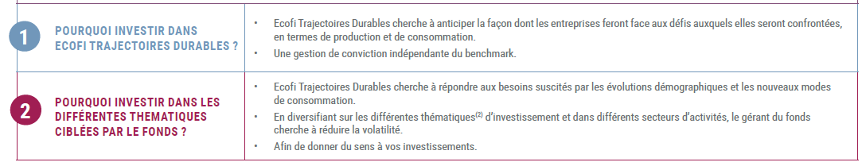
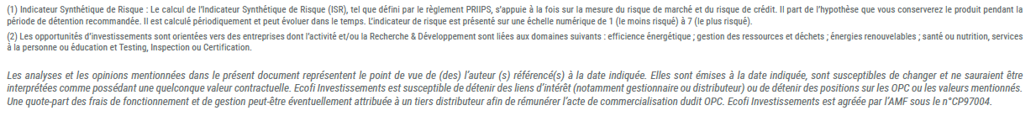
Ecofi Trajectoires Durables part C
FR0010214213
Les références à un classement, un label, un prix et/ou à une notation ne préjugent pas des résultats futurs du fonds ou du gestionnaire
Investir dans des entreprises respectueuses des enjeux de demain.

Slide 19
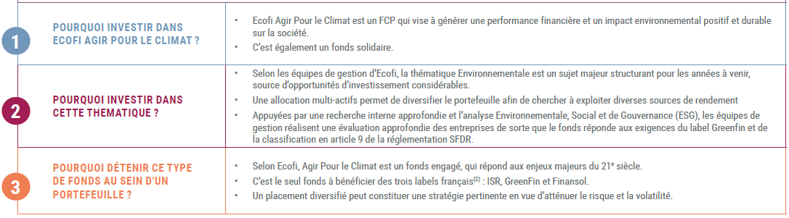
Ecofi Agir Pour le Climat part C
FR0010642280
Accompagner la transition énergétique et écologique
Les références à un classement, un label, un prix et/ou à une notation ne préjugent pas des résultats futurs du fonds ou du gestionnaire

Slide 20
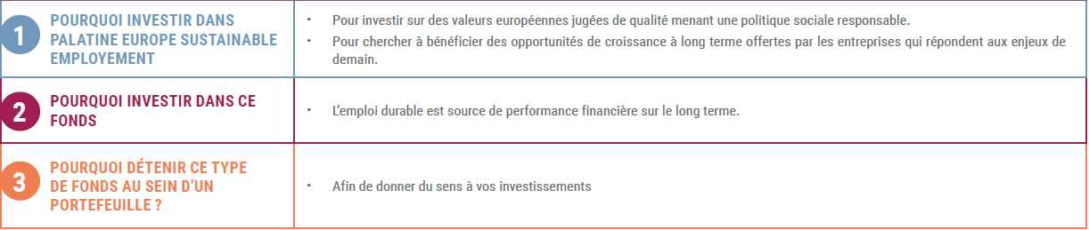
Palatine Europe Sustainable Employment
FR0013391513 part R et FR0010915181 part I
Un fonds qui vise à investir dans des sociétés qui suivent de bonnes pratiques sociales.
Les analyses et les opinions mentionnées dans le présent document représentent le point de vue de (des) l’auteur (s) référencé(s) à la date indiquée. Elles sont émises à la date indiquée, sont susceptibles de changer et ne sauraient être interprétées comme possédant une quelconque valeur contractuelle

Slide 21
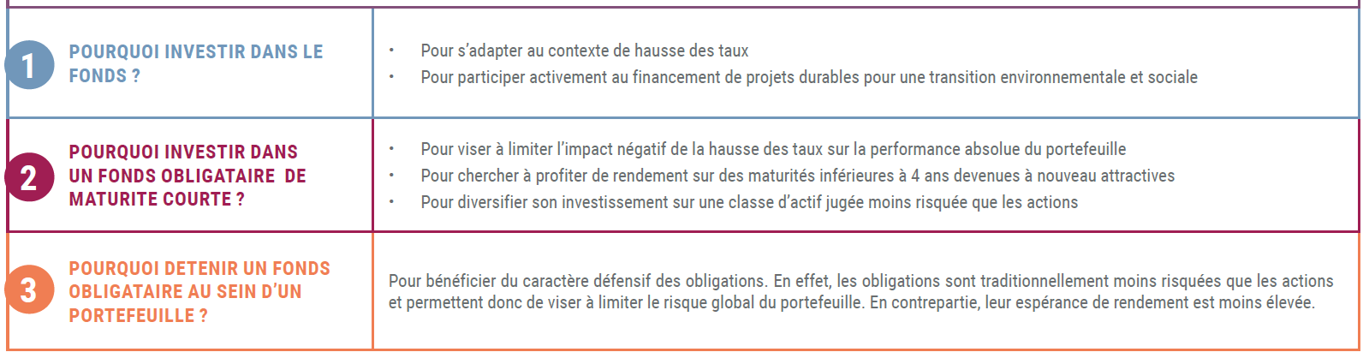
Mirova Euro Short Term Sustainable Bond Fund
Les analyses et les opinions mentionnées dans le présent document représentent le point de vue de (des) l’auteur (s) référencé(s) à la date indiquée. Elles sont émises à la date indiquée, sont susceptibles de changer et ne sauraient être interprétées comme possédant une quelconque valeur contractuelle

Slide 22
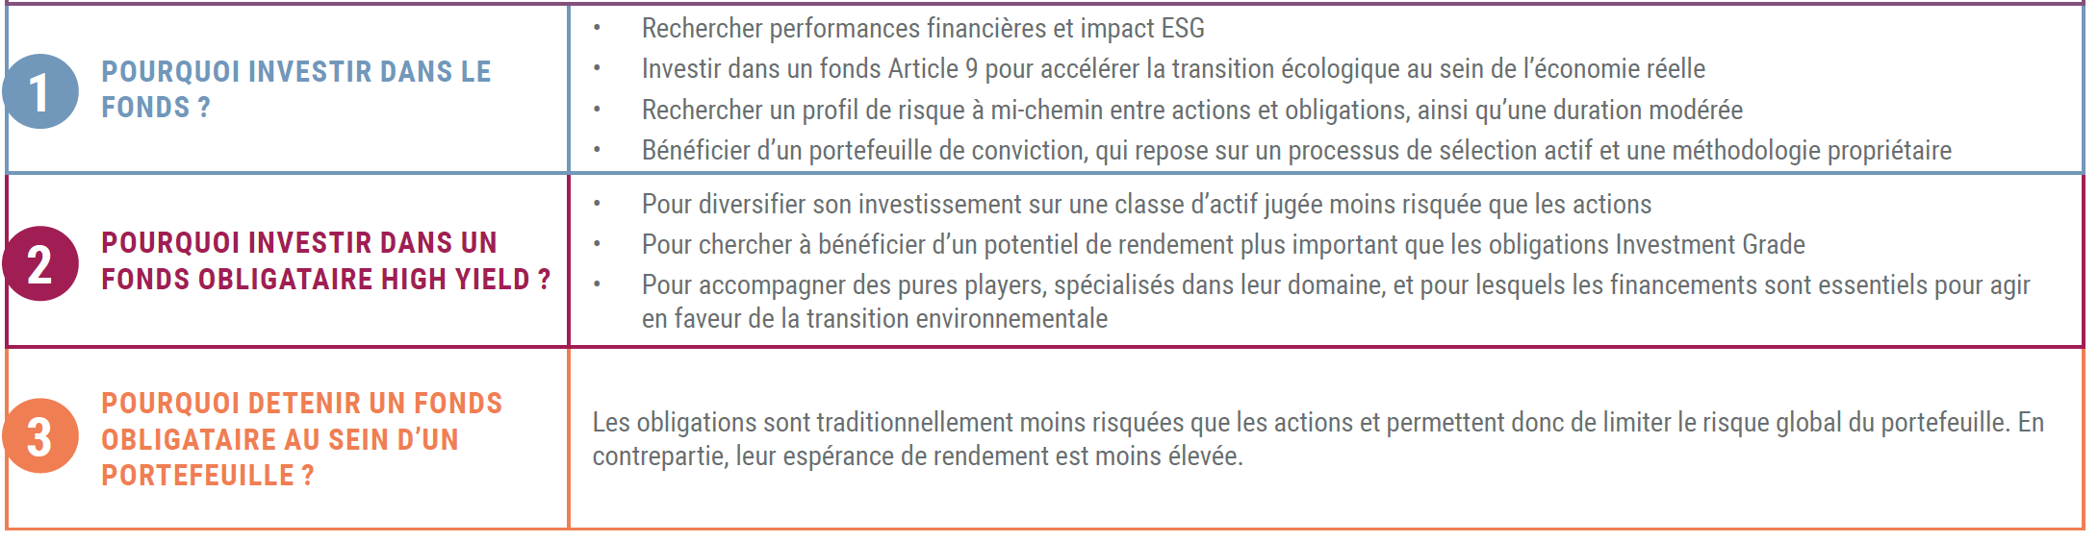
Mirova Euro High Yield Sustainable Bond Fund
**
*
* Haut Rendement : obligations émises par des sociétés ayant reçu une note faible (BB+ ou inférieure, selon l’échelle de Standard & Poor’s)
** Obligations émises par des sociétés ayant reçu une note allant de AAA à BBB- par les agences de notation selon l’échelle de Standard & Poor’s
Les analyses et les opinions mentionnées dans le présent document représentent le point de vue de (des) l’auteur (s) référencé(s) à la date indiquée. Elles sont émises à la date indiquée, sont susceptibles de changer et ne sauraient être interprétées comme possédant une quelconque valeur contractuelle

Slide 23
03
Le dispositif d’accompagnement

Slide 24
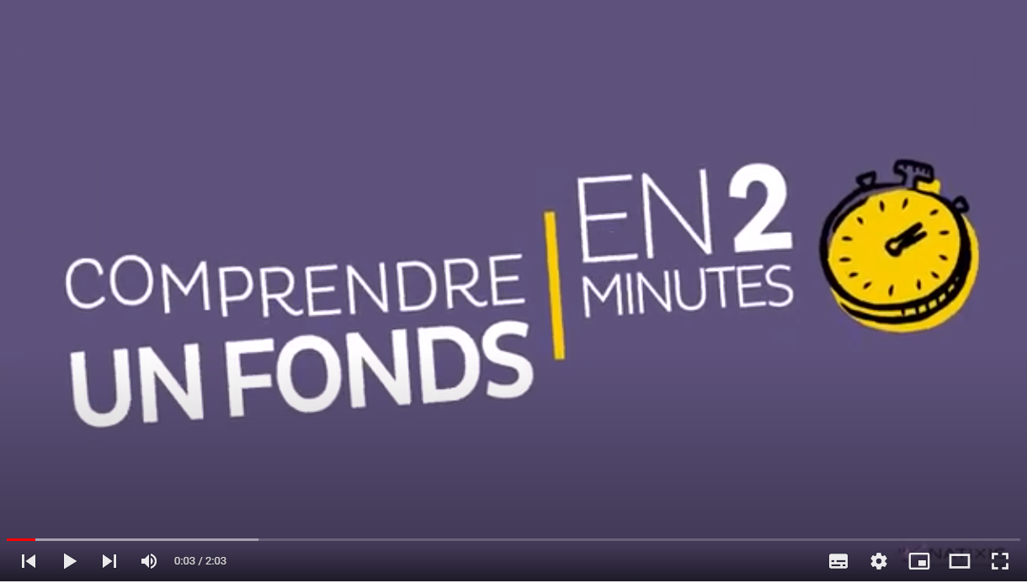


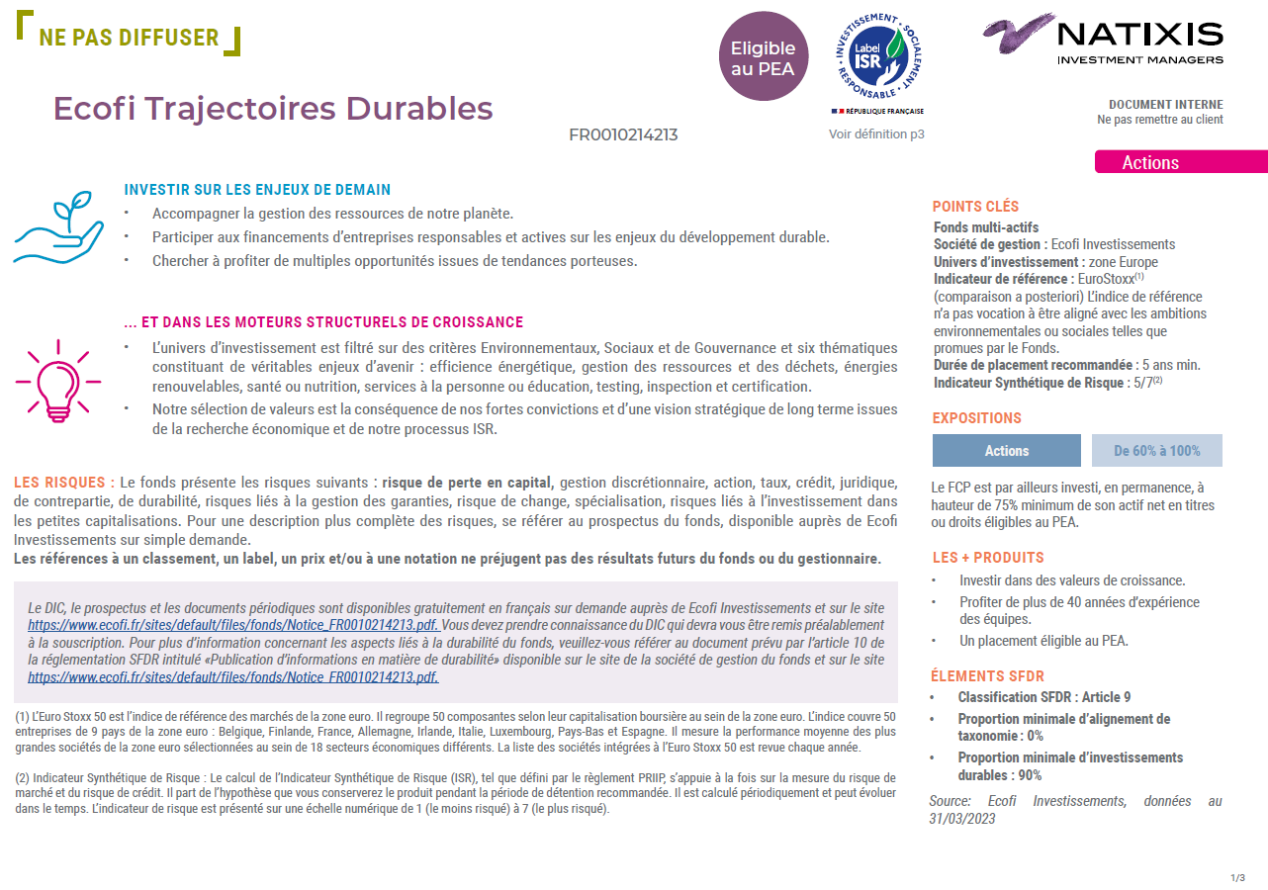
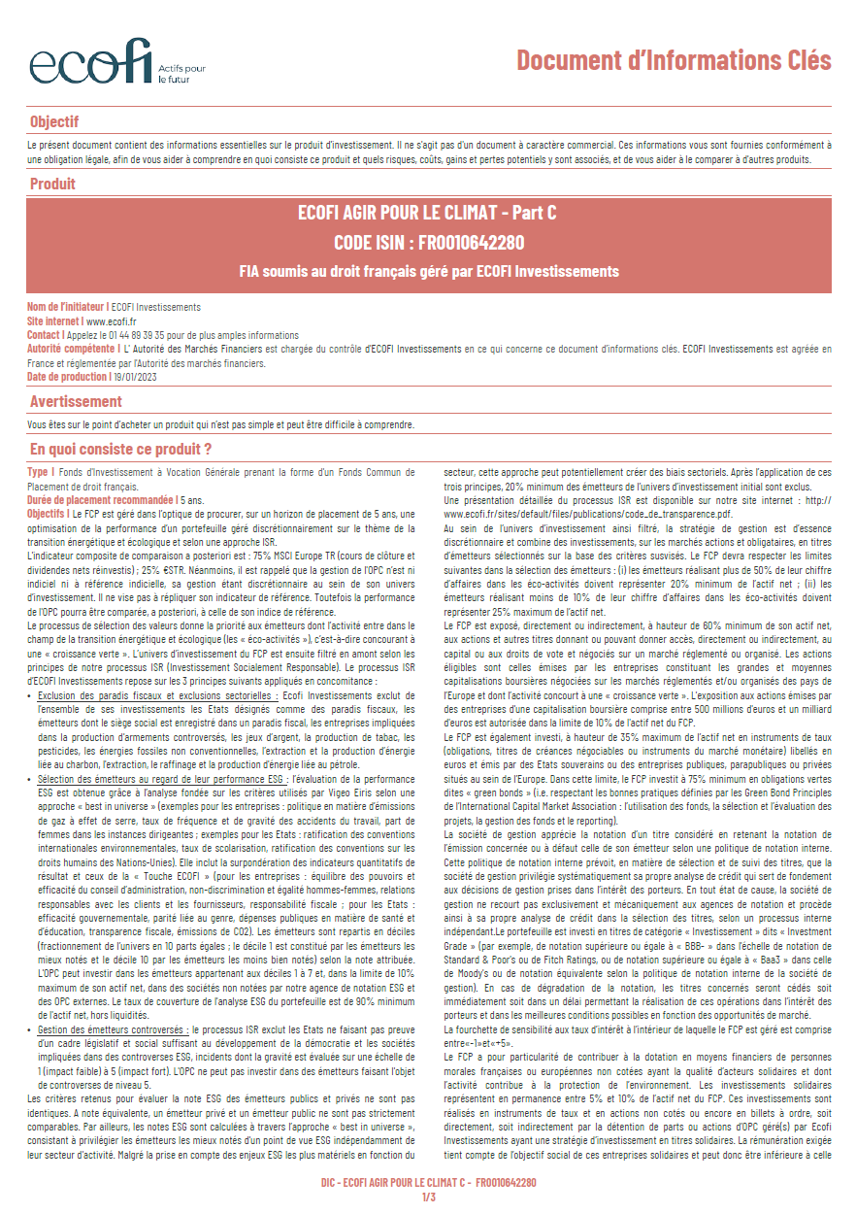
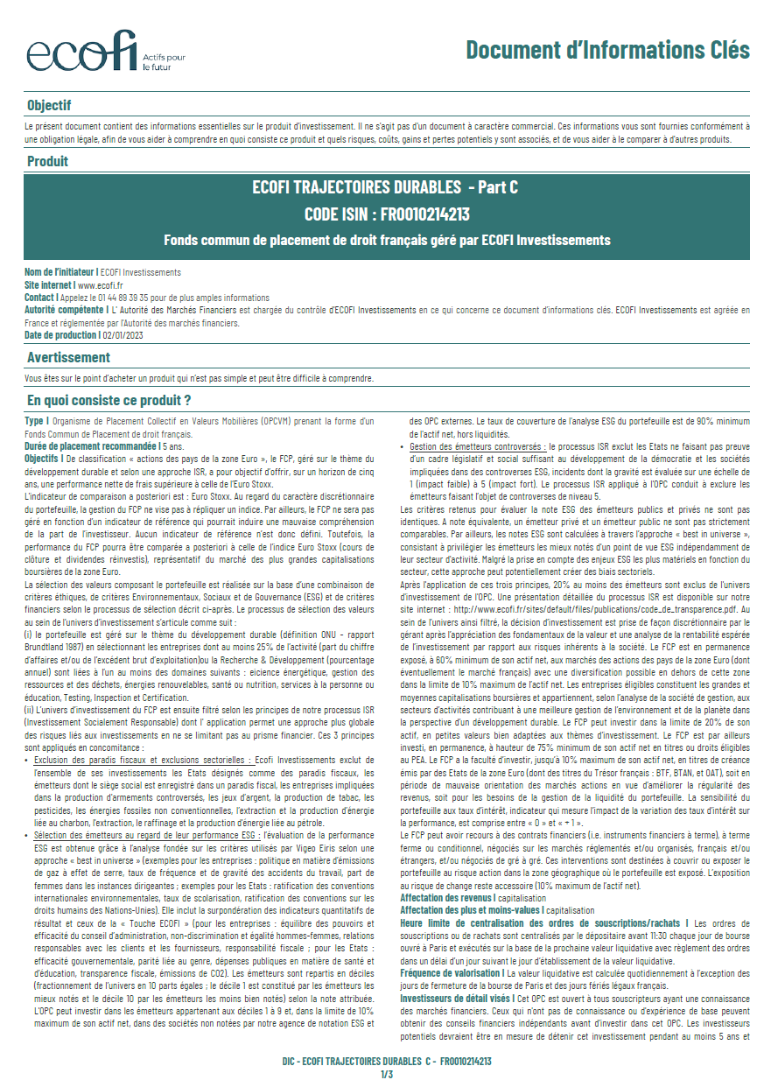
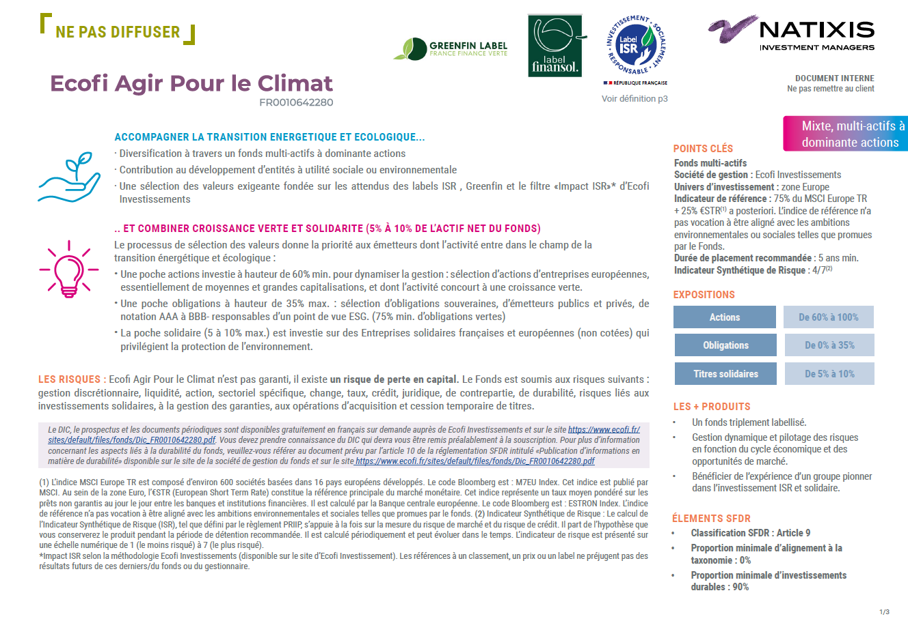
Le dispositif d’accompagnement
Vidéos : 2 minutes pour comprendre le fonds – En cours
Fiche produit : toutes les caractéristiques du fonds
Fiche focus : principales caractéristiques et argumentaire
DIC& Prospectus : documents pré-contractuel
Les OPC et leurs performances ne sont pas garantis. Ils présentent un risque de perte en capital.
Les risques du fonds sont décrits dans les pages précédentes. Pour plus d’information sur ce fonds, nous vous invitons à vous référer au prospectus des fonds et aux DIC (Document d’Information Clé pour l’Investisseur) disponibles sur le site du gestionnaire (cf. mentions légales).

Slide 25
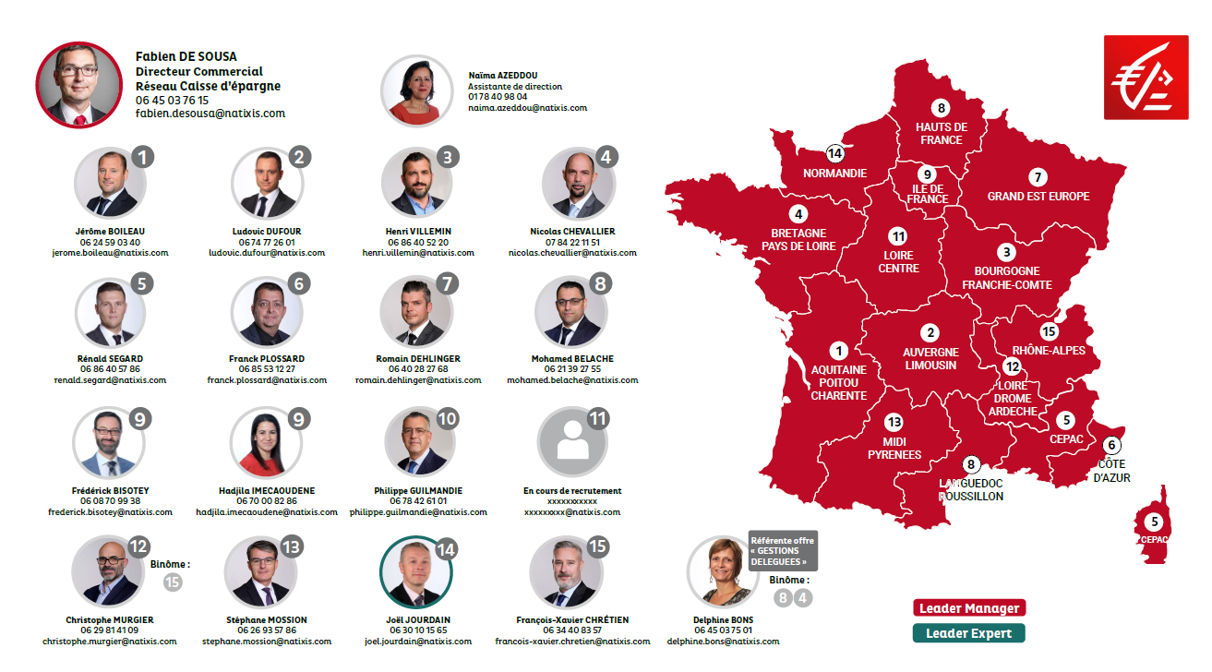
Contacts NIMI
Selon la fiscalité en vigueur

Slide 26
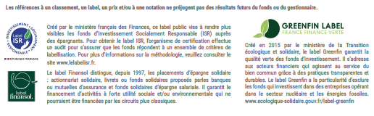
Ce document est destiné exclusivement aux conseillers des caisses et des banques du réseau BPCE. Il ne peut être utilisé dans un but autre que celui pour lequel il a été conçu et ne peut pas être reproduit, diffusé ou communiqué à des tiers, notamment aux clients finaux des caisses et banques du réseau BPCE, en tout ou partie La remise du présent document et/ou une référence à des valeurs mobilières, des secteurs ou des marchés spécifiques dans le présent document ne constitue en aucun cas un conseil en investissement, une recommandation ou une sollicitation d’achat ou de vente de valeurs mobilières, ou une offre de services. Les investisseurs doivent examiner attentivement les objectifs d’investissements, les risques et les frais relatifs à tout investissement avant d’investir.
Les risques et les frais relatifs à l’investissement dans un fonds sont décrits dans le prospectus de ce dernier. Le prospectus, Document d’Information Clé (DIC) et les documents périodiques sont disponibles sur demande auprès de Natixis Investment Managers International et d’Ecofi Investissements. Natixis Investment Managers International/Ecofi Investissements ne saurait être tenue responsable de toute décision prise ou non sur la base d’une information contenue dans ce document, ni de l’utilisation qui pourrait en être faite par un tiers. Les fonds cités dans ce document ont reçu l’agrément de l’Autorité des Marchés Financiers et sont autorisé à la commercialisation en France ou éventuellement dans d’autres pays où la loi l’autorise.
Veuillez vous référer au prospectus et au site internet du gérant financier pour plus d’information sur la méthodologie d’évaluation ESG du fonds. La politique de vote et d’engagement est disponible via le lien suivant : www.Ecofi.fr .
L’atteinte de l’objectif extra-financier est fondé sur la réalisation d’hypothèses faites par le gérant financier.
Les analyses et les opinions mentionnées dans le présent document représentent le point de vue de (des) l’auteur (s) référencé(s) à la date indiquée. Elles sont émises à la date indiquée, sont susceptibles de changer et ne sauraient être interprétées comme possédant une quelconque valeur contractuelle. L’attention des investisseurs est attirée sur les risques de conflits d’intérêts potentiels pouvant exister du fait des liens capitalistiques existants entre le Groupe BPCE et les entités mentionnées ci-dessous. Document rédigé en juillet 2023.
Ecofi Investissements, entreprise à mission. Société de gestion de portefeuille agréée par l’Autorité des Marchés sous le numéro GP97004. Société anonyme à directoire et conseil de surveillance au capital de 7 111 836 € - 999 990 369 R.C.S. Paris - APE 66.30Z
Palatine Asset Management - Société anonyme au capital de 1 917 540 € – 950 340 885 RCS Paris - - Agréé par l’Autorité des Marchés
Financiers (AMF), sous le numéro n°GP05000014 - Siège social - 86, rue de Courcelles - 75008 PARIS.
Mirova – Société anonyme au capital de 8 813 860 euros - RCS Paris- 394 648 216 – Agrément AMF GP 02-014 - 59 avenue Pierre Mendès-France, 75013 Paris.
Natixis Investment Managers International – Société anonyme au capital de 94 127 658,48 euros – 329 450 738 RCS Paris - Agréé par l’Autorité des Marchés Financiers (AMF), sous le numéro GP 90-009.- Siège social : 43, avenue Pierre Mendès France - 75013 Paris - www.im.natixis.com
BPCE – RCS Paris 493 455 042 Société Anonyme à directoire et conseil de surveillance, au capital de 188 932 730 €. Siège social : 7 promenade Germaine Sablon 75013 PARIS – RCS Paris 493 455 042. BPCE, intermédiaire d’assurance inscrit à l’ORIAS sous le n°0804510

